Slide 1



О системе подготовки рабочих кадров и специалистов среднего звена в профессиональных образовательных организациях Алтайского края
МИНИСТЕРСТВО ОБРАЗОВАНИЯ И НАУКИ АЛТАЙСКОГО КРАЯ
Заместитель министра образования и науки Алтайского края
Синицына Галина Владимировна
16.04.2021

Slide 2



Общая характеристика профессионального образования 2020 год
53 ПОО:
39 – Минобрнауки АК;
6 – Минздрав АК;
3 – Минкульт АК;
1 – Минспорт АК;
4 - частные
52
106
Образовательные программы подготовки квалифицированных рабочих, служащих
Образовательных программ подготовки специалистов среднего звена
2527
Преподавателей и мастеров производственного обучения
54077
студентов

Slide 3

Контингент
Распределение контингента
по источникам финансирования
90,3%
9,7%
ППКРС
3,7%
61,2%
35,1%
ППССЗ
Федеральный бюджет
(колледжи при вузах)
Бюджет субъекта РФ
По договорам об оказании платных
Образовательных услуг

Slide 4




Приём
37 000
выпускников

Slide 5
Приём
Код и наименование профессии/ специальности СПО | Число поданных заявлений о приеме на обучение в расчете на число бюджетных мест
40.02.01 - Право и организация социального обеспечения | > 5,00
34.02.01 - Сестринское дело | 2,55
43.01.09 - Повар, кондитер | 1,41
35.01.13 - Тракторист-машинист сельскохозяйственного производства | 1,02
38.02.01 - Экономика и бухгалтерский учет (по отраслям) | 4,81
19.02.10 - Технология продукции общественного питания | 1,96
40.02.02 - Правоохранительная деятельность | > 5,00
23.02.03 - Техническое обслуживание и ремонт автомобильного транспорта | 1,30
15.01.05 - Сварщик (ручной и частично механизированной сварки (наплавки) / Сварщик (электросварочные и газосварочные работы) | 1,41
09.02.07 Информационные системы и программирование | > 5,00
Повышение качества абитуриентов
(увеличение среднего балла аттестата)
/выше среднего по РФ
3,97
3,61

Slide 6




ВЫПУСКНИК 9 КЛАССА ОБЩЕОБРАЗОВАТЕЛЬНОЙ ШКОЛЫ
Приказ Министерства образования и науки Алтайского края от 07.07.2017 № 952
«Об утверждении порядка организации индивидуального отбора при приеме (переводе) в государственные и муниципальные образовательные организации для получения основного общего и среднего общего образования с углубленным изучением отдельных учебных предметов или для профильного обучения в Алтайском крае»
Общеобразовательная организация
Индивидуальный отбор
Профессиональная образовательная организация
да
нет
КЛАСС с углубленным изучением отдельных предметов или профильное обучение
ОБЩЕОБРАЗОВАТЕЛЬНЫЙ
КЛАСС
пункт 5 статьи 66 ФЗ № 273-ФЗ от 29.12.2012 «Об образовании в РФ»
«Начальное общее образование, основное общее образование, среднее общее образование являются обязательными уровнями образования. Обучающиеся, не освоившие основной образовательной программы начального общего и (или) основного общего образования, не допускаются к обучению на следующих уровнях общего образования. Требование обязательности среднего общего образования применительно к конкретному обучающемуся сохраняет силу до достижения им возраста восемнадцати лет, если соответствующее образование не было получено обучающимся ранее»

Slide 7
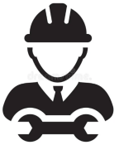
Демонстрационный экзамен
Стоимость обучения в ПОО
на 1 студента в год
2021 год
Пример стоимости ДЭ
Монтаж и эксплуатация внутренних сантехнических устройств
Мастер отделочных строительных работ
Мастер сухого строительства
Повар, кондитер
Графический дизайнер
Автомеханик
Финансы
Информационные системы и программирование
Туризм
2021 г. 75 000
руб.
19 ПОО
max =
72 753 руб.
23
Профессии/
Специальности
сред. =
15 275 руб.
1395
студентов
min =
3000 руб.
2020 г. 60 000 руб.

Slide 8





Распределение выпускников профессиональных образовательных организаций в 2020 году
трудоустроены
5643
100%
призваны в ряды РА
продолжили обучение
отпуск по уходу за ребёнком
не определились с
планами на будущее
1844
самозанятость
переезд
932
283
411
134
118
ТОП-15 регионов
Трудоустроены 75,92%
выпускников

Slide 9

Традиционная модель трудоустройства выпускников
Проект «Карьера в России»
Алтайская академия гостеприимства
Алтайский промышленно-экономический колледж
Алтайский агротехнический техникум
Алтайский транспортный техникум
Алейский технологический техникум
Барнаульский государственный педагогический колледж
Барнаульский лицей железнодорожного транспорта
Барнаульский кооперативный техникум Алтайского крайпотребсоюза,
Бийский педагогический колледж
Бийский государственный колледж
Заринский политехнический техникум
Павловский аграрный техникум
Формирование банка
вакансий/заявок на выпускников
Актуализация договоров/ соглашений
Инициация новых контактов с предприятиями, стимулирование востребованности выпускников
Заключение договоров
«Студент - Предприятие»
Утверждение годового плана мероприятий
!!! 22%

Slide 10








Построение и развитие непрерывного образовательного пространства
Развитие интеграционных связей
школа-СПО-ВО-предприятие
Формирование индивидуальной
образовательной траектории
Дополнительное профессиональное образование, актуальное для производства
Работающее население
Цифровизация,
Индивидуальные траектории,
Социальные лифты
Студенты вузов
Соответствие требованиям современного рынка
Студенты СПО
Дополнительное образование,
Учитель – наставник, профессионал
Школьники

Slide 11
Достижения
39
Аккредитовано центров проведения демонстрационного экзамена
25
ПОО по 17 компетенциям проведен демонстрационный экзамен
263
Создано современных рабочих мест в ЦПДЭ
Создан центр опережающей профессиональной подготовки (привлечено из средств федерального бюджета 51,2 млн. рублей)
1
Сдана выпускниками государственная итоговая аттестация в форме демонстрационного экзамена
542
Создано мастерских по компетенциям, оснащенных современной материально-технической базой (привлечено из средств федерального бюджета 121 млн. рублей)
4
Аккредитовано специализированных центров компетенций («Кондитерское дело», «Дошкольное образование», «Электромонтаж», «Ремонт и обслуживание легковых автомобилей»)
25

Slide 12
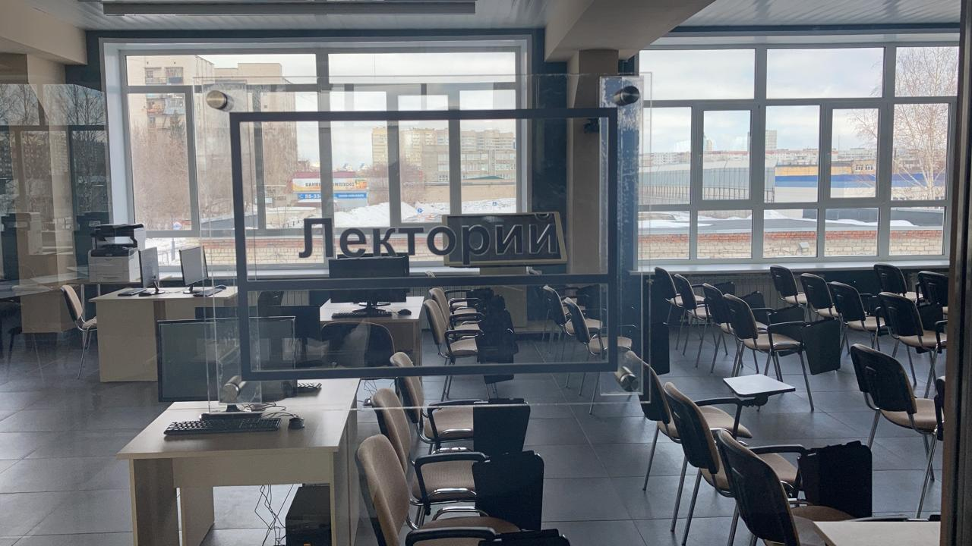
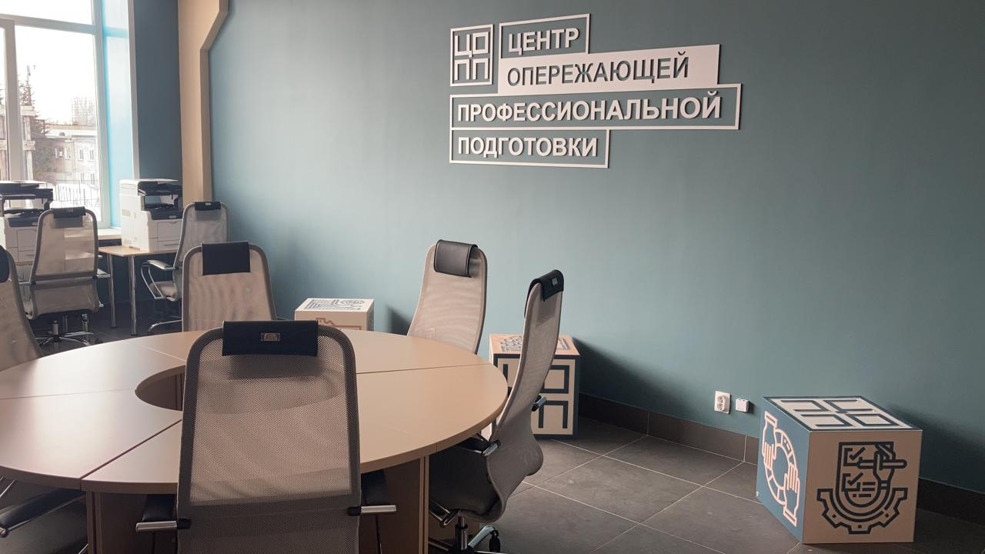
ЦОПП

Slide 13
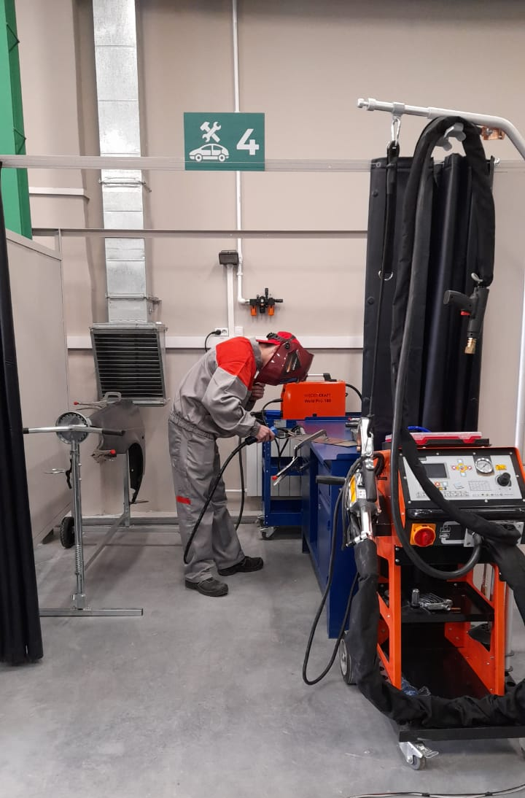
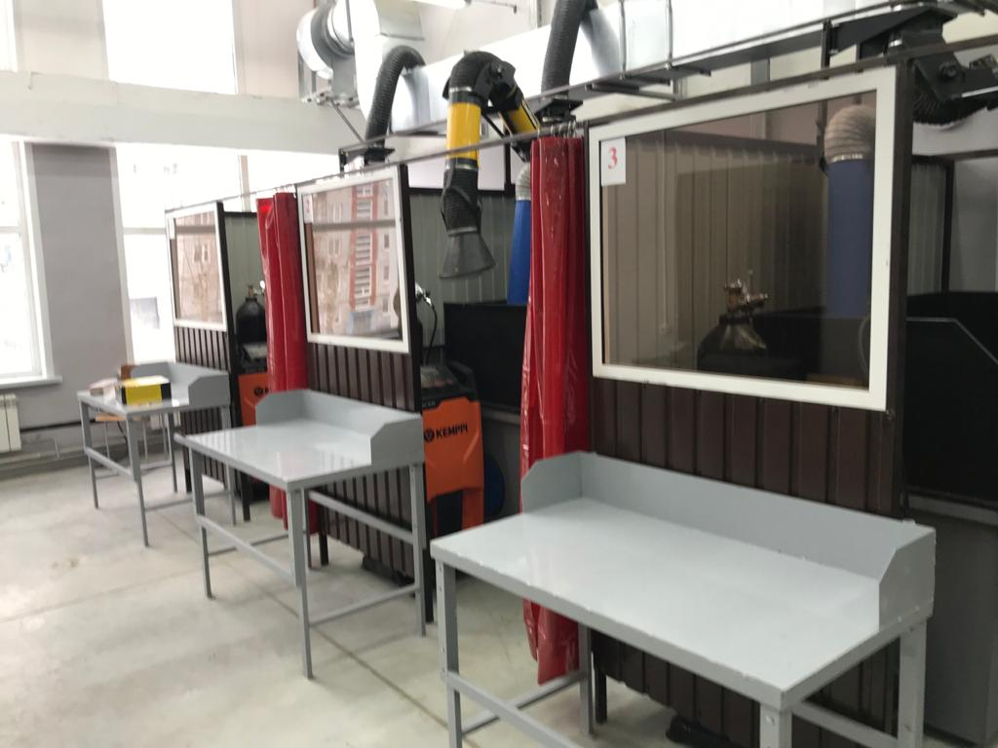
Сварочные технологии

Slide 14
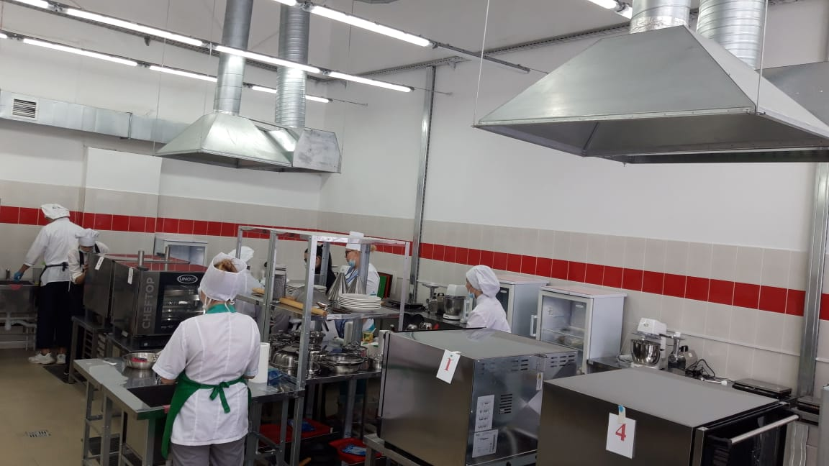
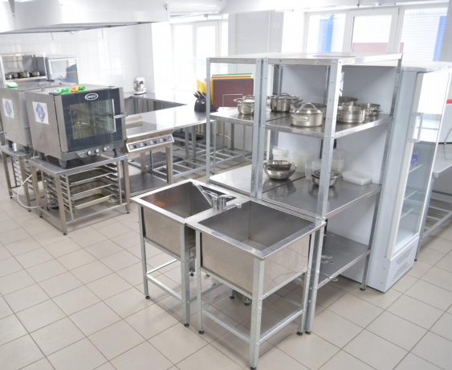
Поварское дело

Slide 15
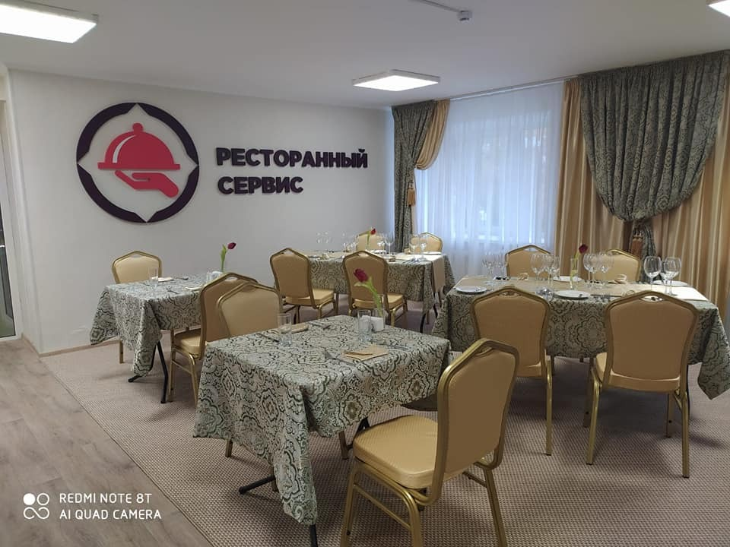
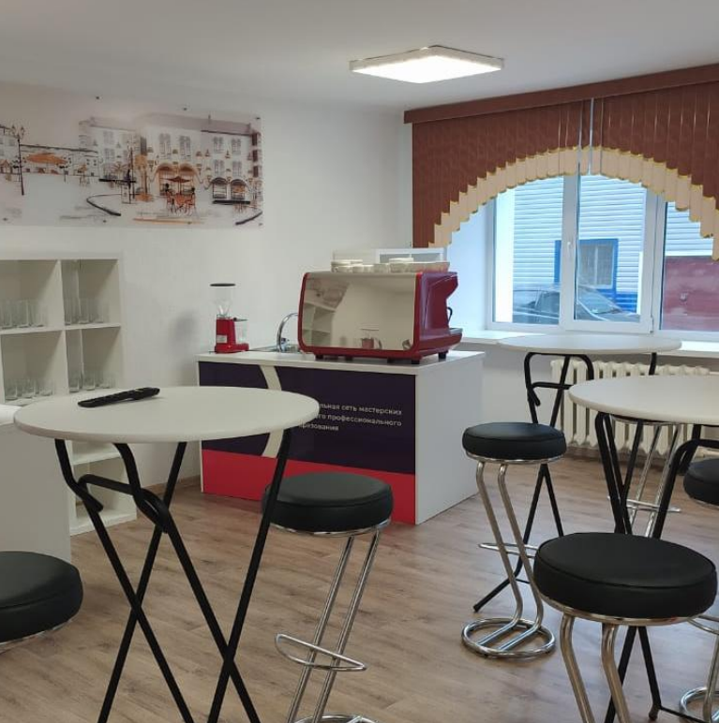
Ресторанный сервис

Slide 16
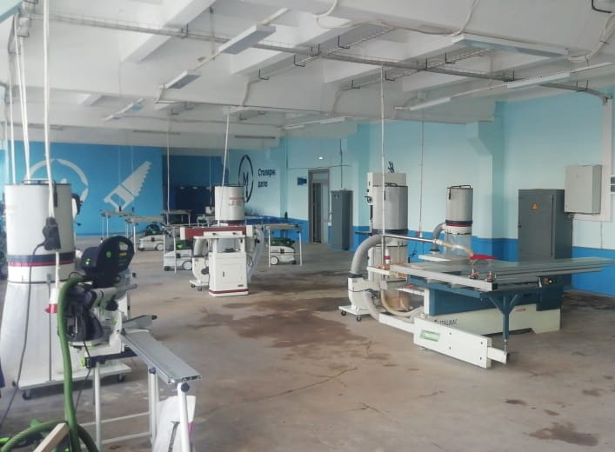
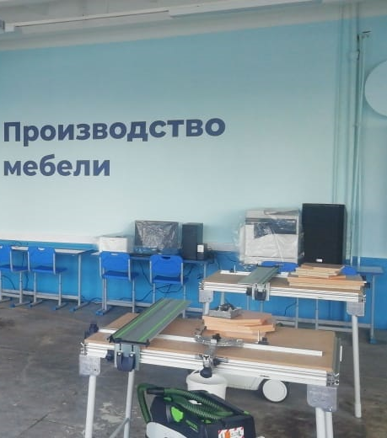
Производство мебели

Slide 17
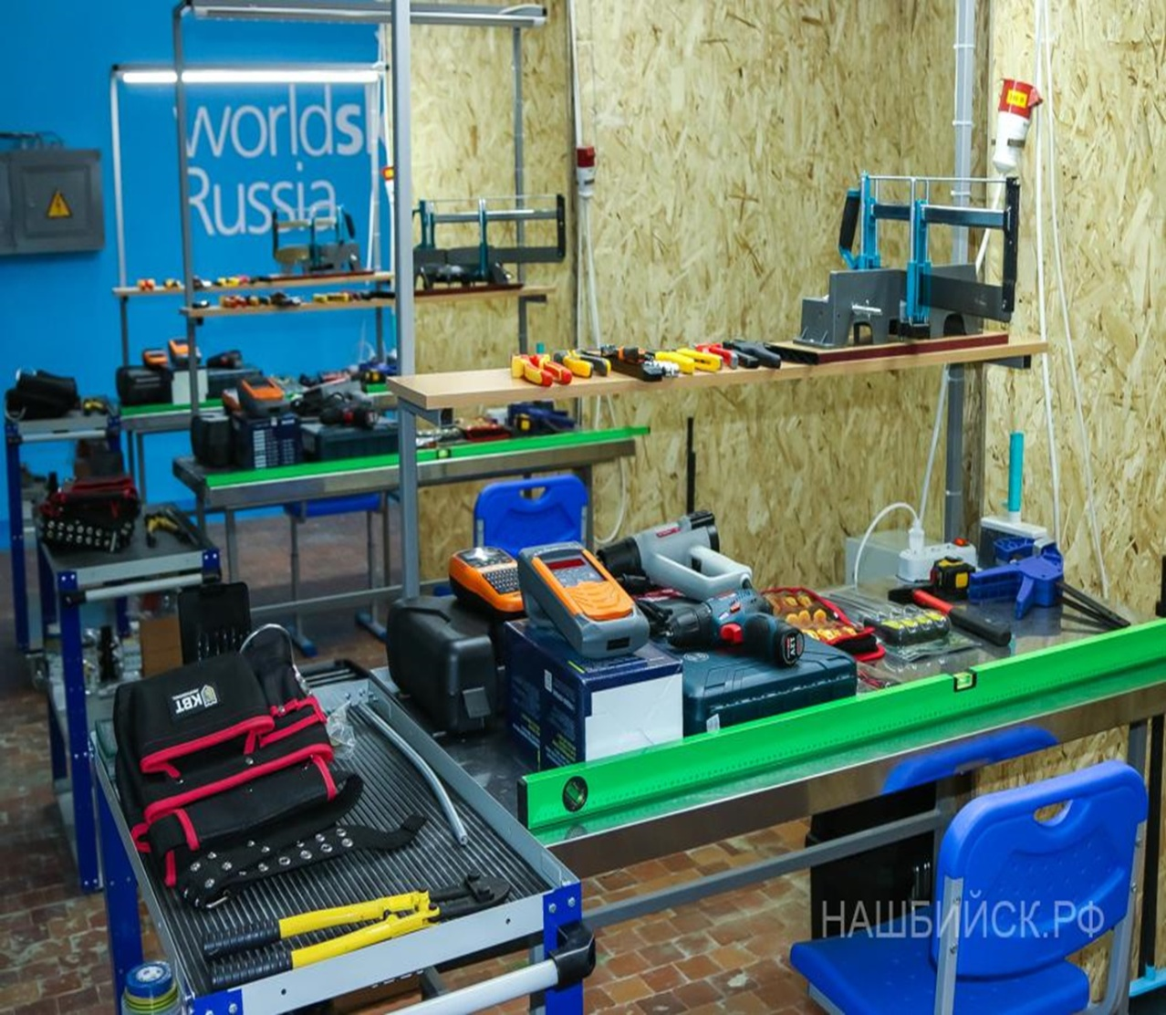
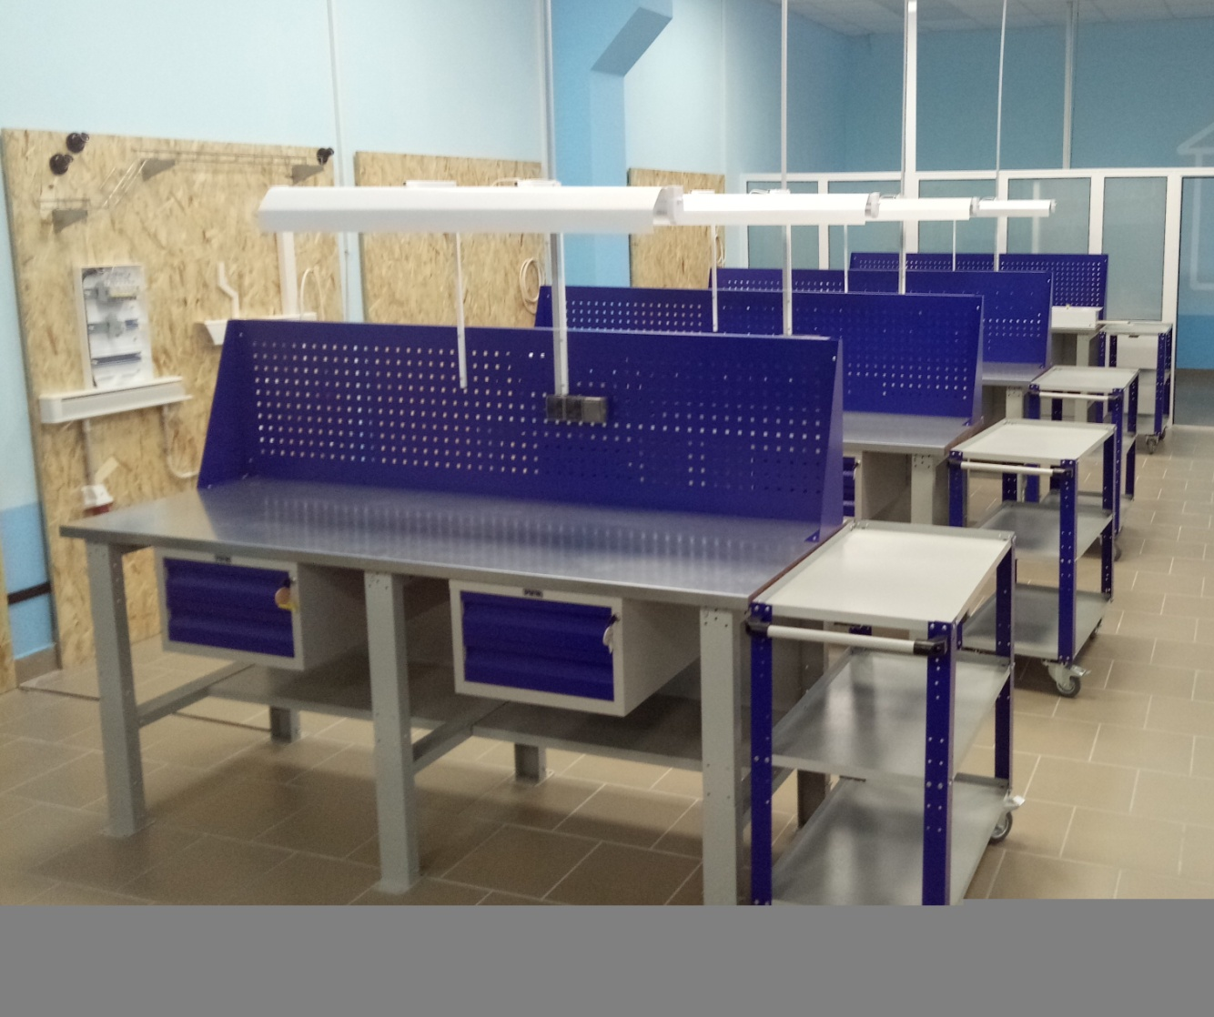
Электромонтажные работы

Slide 18
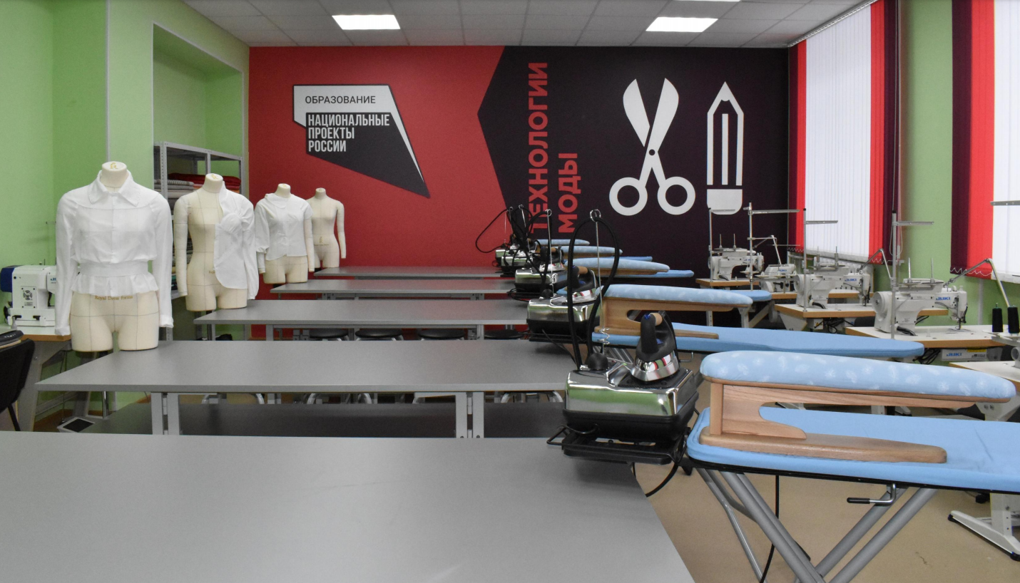
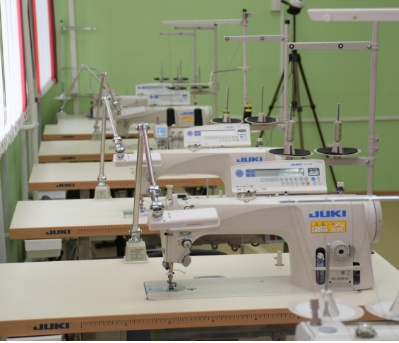
Технология моды

Slide 19
О системе подготовки рабочих кадров и специалистов среднего звена в профессиональных образовательных организациях Алтайского края
МИНИСТЕРСТВО ОБРАЗОВАНИЯ И НАУКИ АЛТАЙСКОГО КРАЯ
Заместитель министра образования и науки Алтайского края
Синицына Галина Владимировна
16.04.2021

